Slide 1
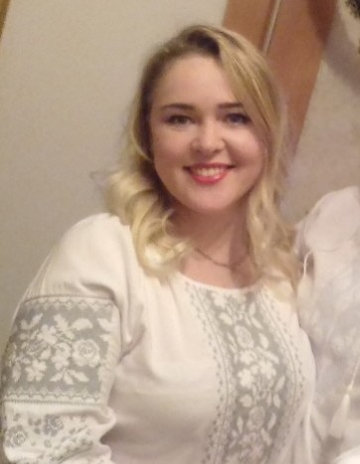
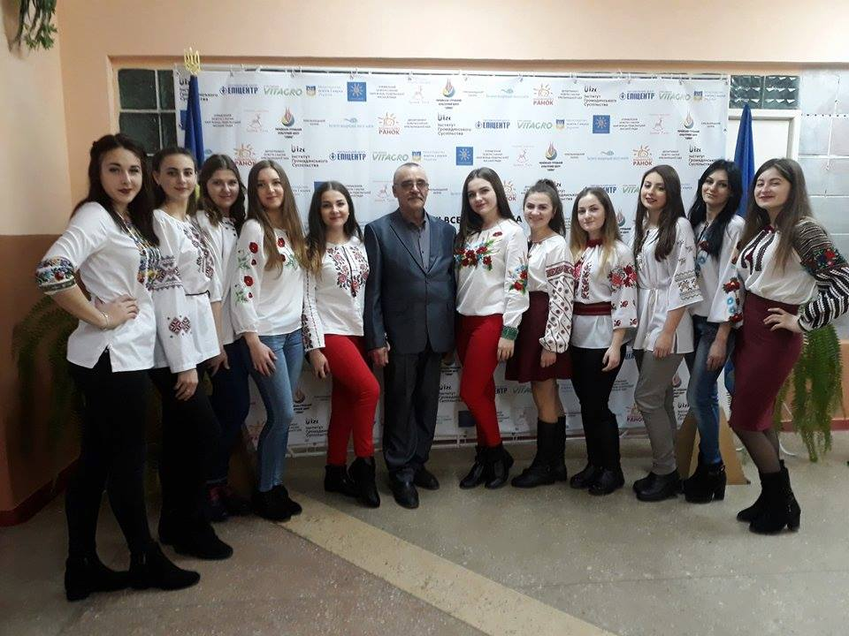
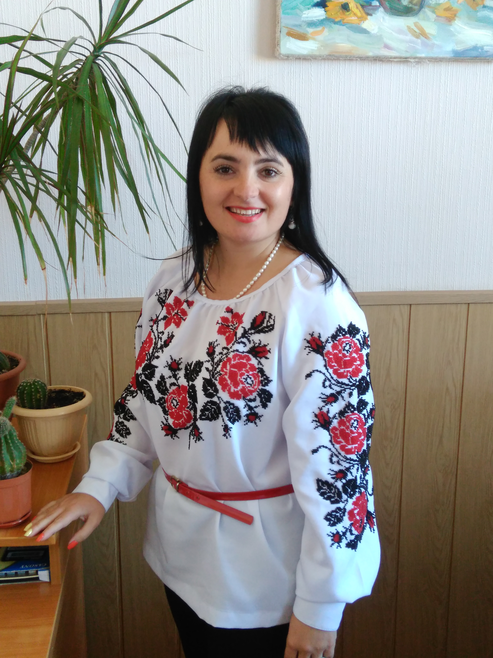
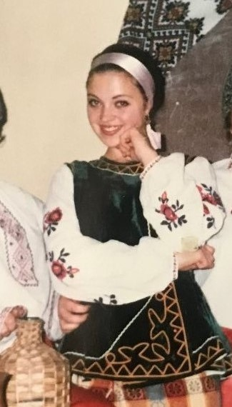
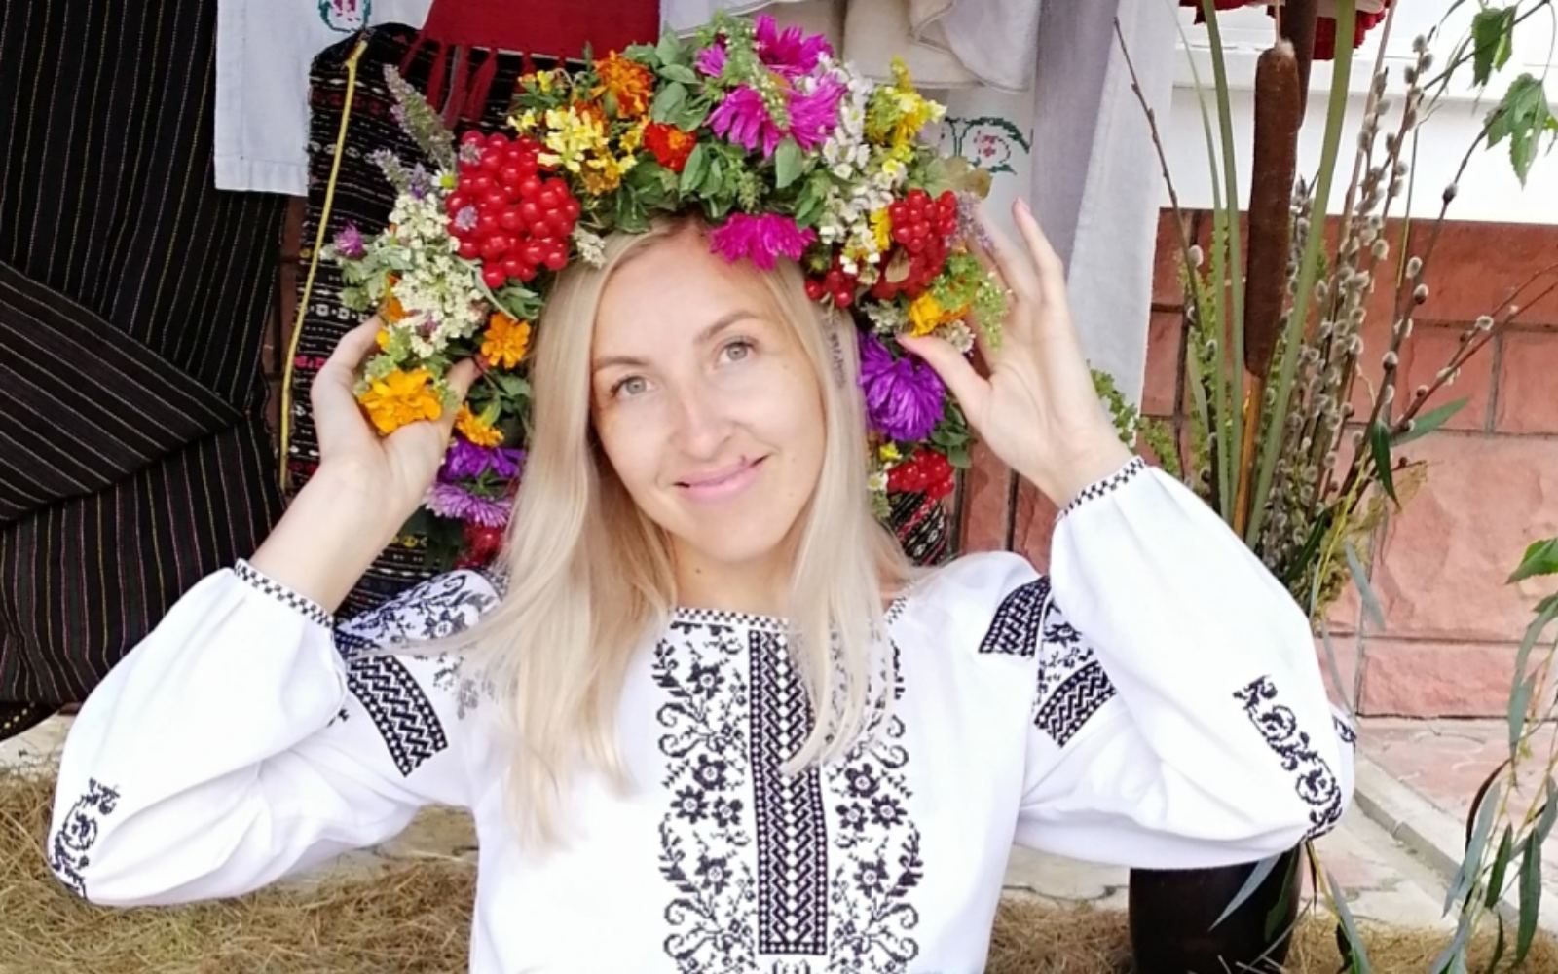
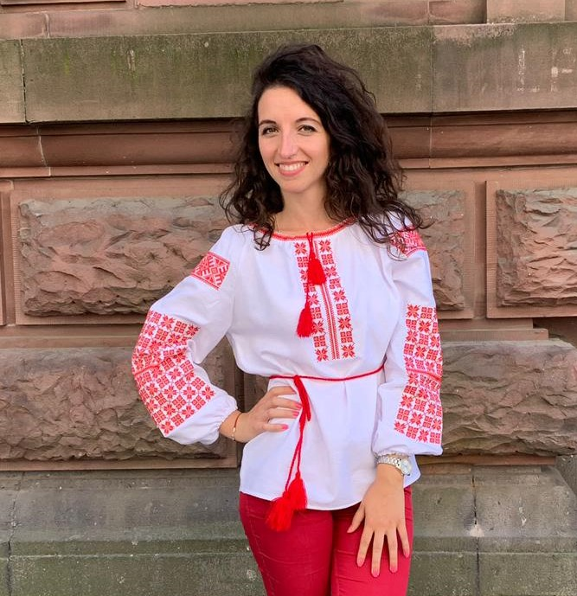
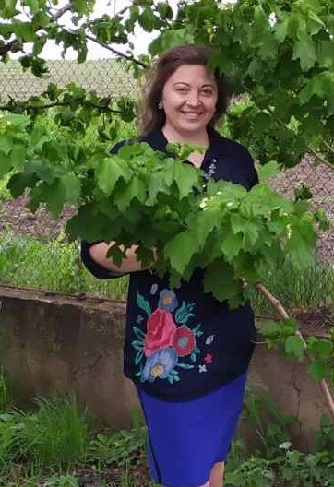
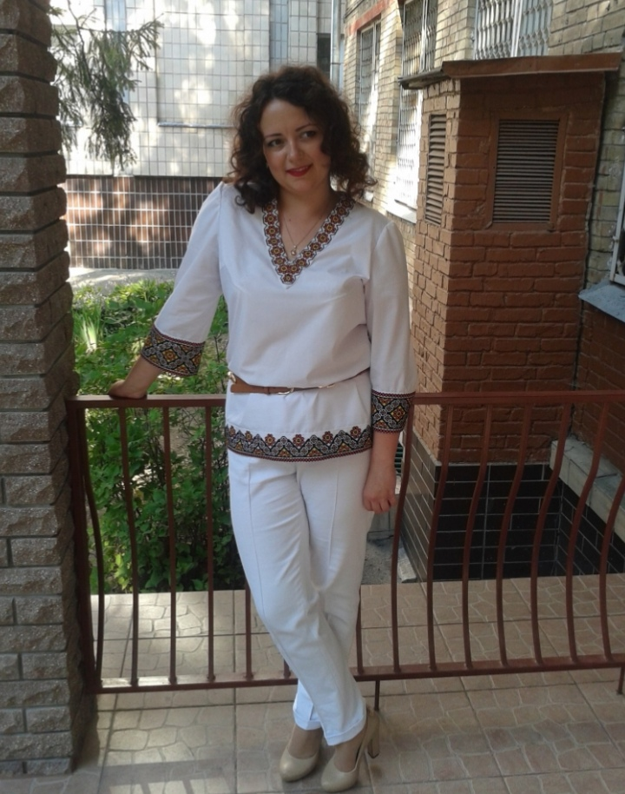
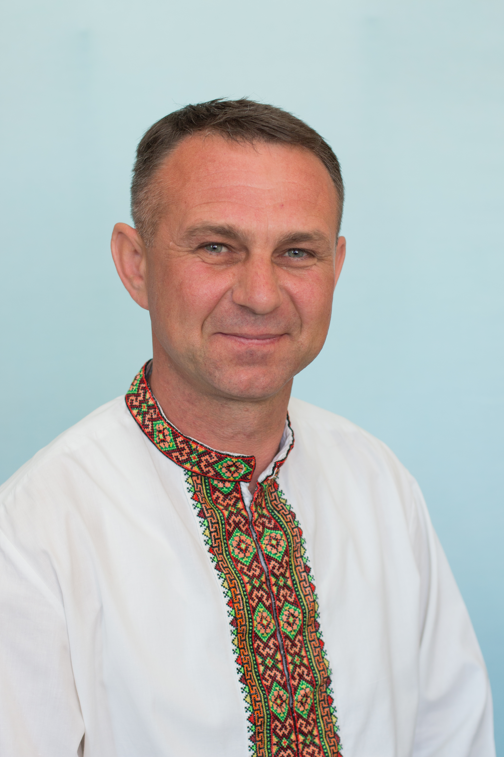
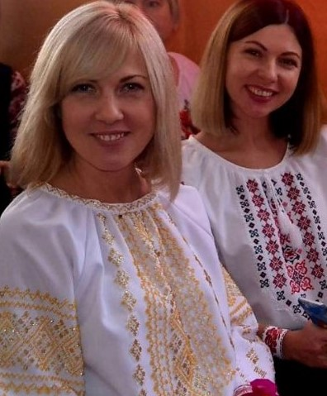
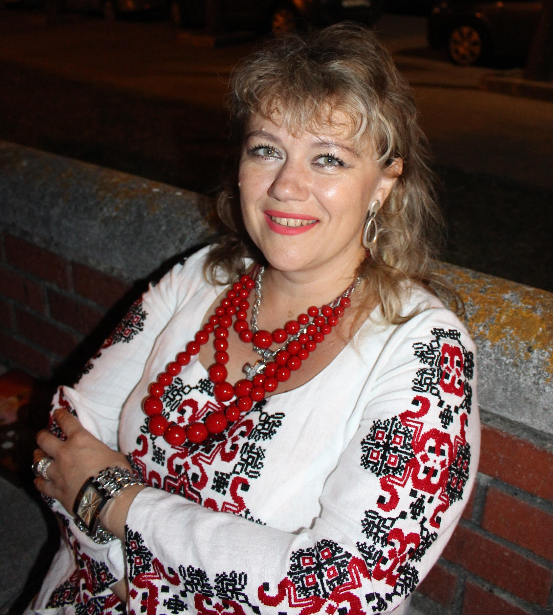
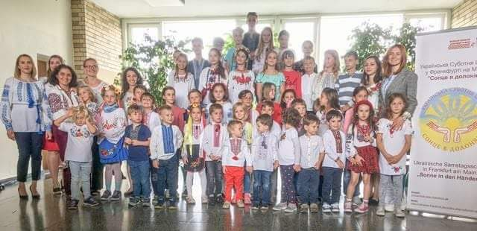
Дорож І.А. | Ковальчук А.Ф. та студенти пед. фак. |  | Гудима Н.В. | Олинець Т.В. | Мєлєкєсцева Н.В. | Завалецька О.М.
Московчук Л.М. | Ковальчук О.В. | Щегельський В.В. | Мартіна О.В. та Третяк Н.В. | Бахмат Н.В. | Українська суботня школа «Сонце в долонях», Франкфурт-на-Майні, Німеччина
Україно моя вишивана: етнокультурний та освітньо-виховний потенціал української вишиванки
Кам'янець-Подільський національний університет імені Івана Огієнка
Кафедра теорії та методик початкової освіти
21 травня 2020 р.

